Slide 1
Mavzu 1: Data Science faniga kirish
Azimbek Khudoyberdiev

Slide 2
Reja:
Data Science nima?
Data Science fani tarixi
Data Science mutahassisi bo’lish uchun talab qilinadigan ko’nikmalar
Relyatsion ma’lumotlar bazasi
Ma’lumotlarning roli va ma’lumotlarni qadrlash
Data Sciencega oid loyihalarga misollar

Slide 3
1. Data Science nima?
Biz “ma’lumotlar” dunyosida yashayapmiz.
Websaytlar har bir foydalanuvchining har bir kirgan bo’limini yozib boradi.
Mobil telefonlar har bir bosgan qadamimiz, ishlatgan maqsadimiz, foydalangan dasturimiz haqidagi ma’lumotlarni to’playdi.
Smart watchlar yurgan tezligimizdan tortib to yurak urishimiz, temperatura ma’lumotlarini minutma minut saqlab boradi.
Bu yig’ilgan ma’lumotlarni analiz qilish orqali biz son sanoqsiz savollarga javob topishimiz mumkin.

Slide 4
1. Data Science nima?
Data science o’zida ilmiy metodlarni, jarayonlarni, algorithmlarni va tizimlarni jamlagan qayta ishlanmagan, strukturaga tushurilmagan ma’lumotlardan kerakli bo’lgan, “ma’no”ga ega qismlarini ajratib olib analiz qilishga ishlatiladigan yo’nalish.

Slide 5
2. Data Science fani tarixi
1962 yilda John Tukey “Data Analysis” deb nomlangan yo’nalish haqida fikr bildirgan va bu hozirgi zamonaviy Data Science faninining asosidir.
1985 yilda Beijing ilmiy akademiyasida C.F. Jeff Wu birinchi marta Data Science terminidan foydalangan.
1990 yillarga kelib bu termin ma’lumotlar orasidagi bog’liqliklarni aniqlash uchun ishlatiladigan “knowledge discovery” va “data mining” terminlarini umumlashtirgan tushuncha sifatida qabul qilingan.

Slide 6
3. Talab etiladigan ko’nikmalar
Bu ma’lumotlar bilan ishlaydiganlarning asosiy vazifasi ma’lumotlarni tahlil qilish va barcha foydali ma’lumotlarni grafik yoki statistik ma’lumotlar shaklida shakllantirish.
Bu soha DATA SCIENTIST deb nomlanadi. Dasturlash tillaridan R, Python dasturlash tillarida ishlay olishi lozim.
Notes:
Ma’lumotlar bazasidan murakkab foydalanuvchilar hisoblanadi DATA ANALYST (Ma’lumotlar bilan ishlaydiganlar).

Slide 7
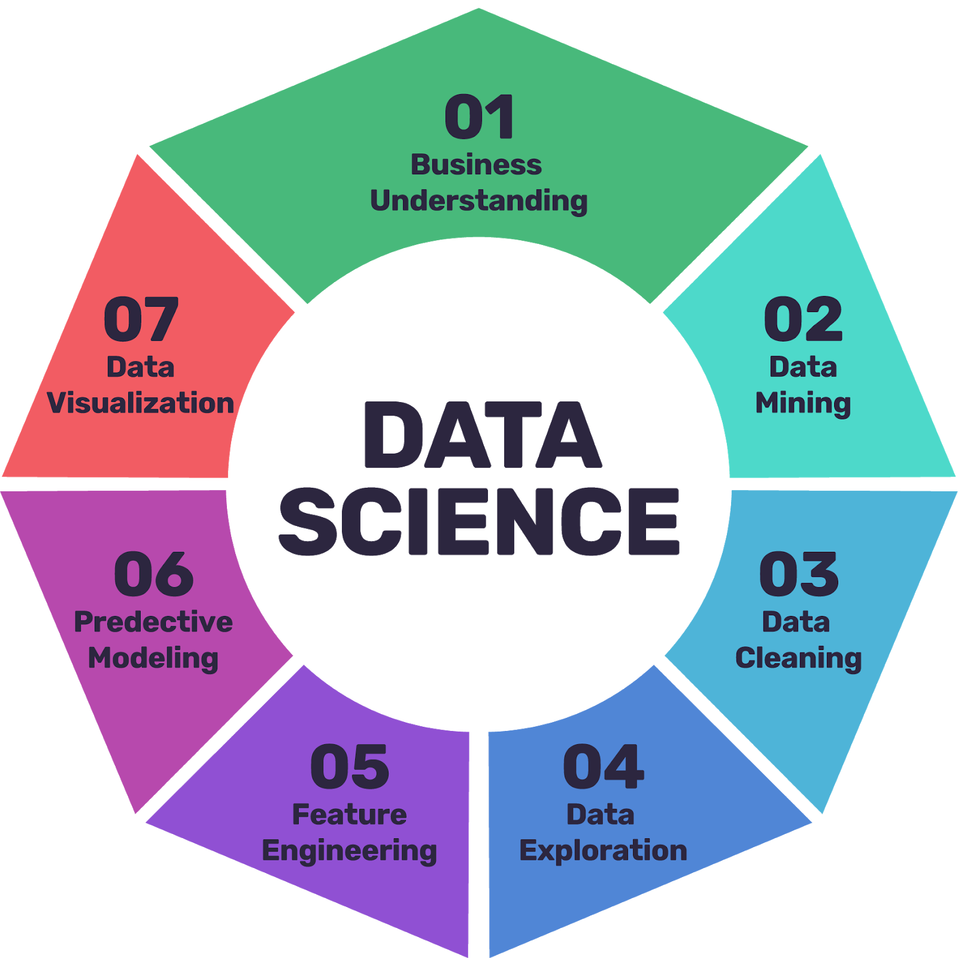

Slide 8
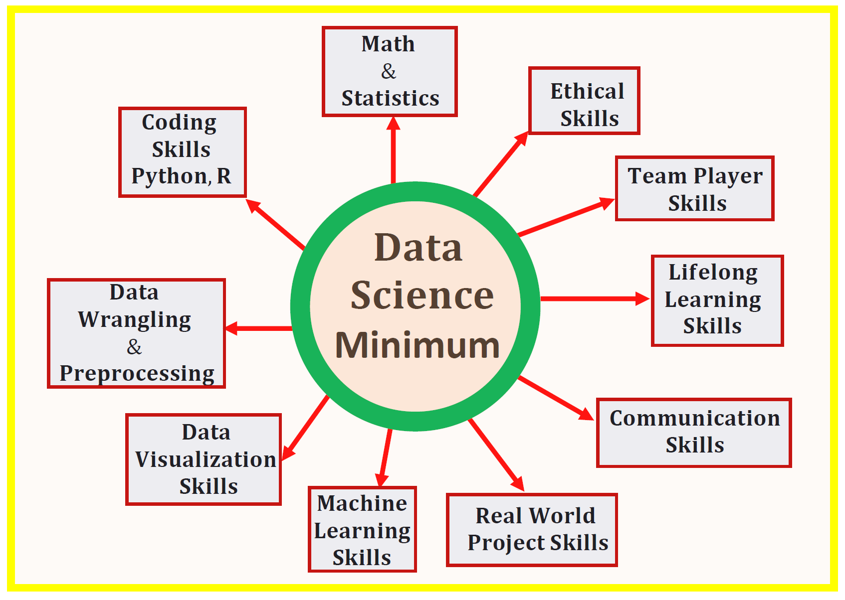

Slide 9
4. Relyatsion ma’lumotlar
Data Science bilan ishlash jarayonida mutaxasislar ma’lumotlar bazasidagi ma’lumotlar bilan ishlaydi va shu sababdan DBMSni yaxshi tushunish lozim.
DBMS da 4 ta asosiy data modellar mavjud edi va ular:
Relational Model
Entity-Relationship Model
Semi-structured Data Model
Object-Based Data Model

Slide 10
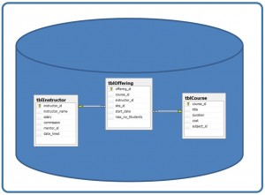
4. Relyatsion ma’lumotlar modeli
Relyatsion data model bu ma’lumotlarni jadval ko’rinishida tasvirlashdir;
Jadvaldagi har bitta qator o’zaro bog’liq bo’lgan ma’lumotlarni tasvirlaydi;
Jadvaldagi ustunlar esa attributelar deb yuritiladi;
Qisqa qilib aytadigan bo’lsang attribute saqlanadigan ma’lumotlar turini aniqlab ko’rsatadi, va ma’lumotlar o’z ichiga atributlar jamlanmasini oladi.
Rasm 3 ta jadvalni o’z ichiga olgan ma’lumotlar bazasini tasvirlamoqda va har bir jadvalda ma’lumotlar saqlangan.

Slide 11
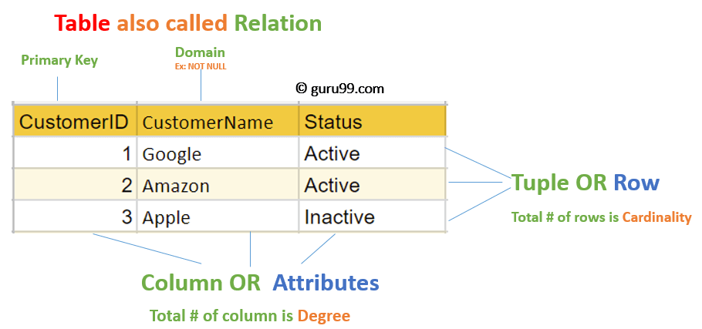
4. Relyatsion ma’lumotlar modeli
Relyatsion modelda ma’lumotlar jadvallarda tasvirlanadi.
Har bir jadvalda bir qancha ustunlar mavjud va har bir jadvalning takrorlanmas nomi bor.
Har bir qatorda ma’lumot saqlanadi.

Slide 12
5. Ma’lumotlarning roli va ma’lumotlarni qadrlash
Data (ma’lumot) bu fakt (raqamlar, so’zlar, fikrlar, bashoratlar va boshqa) larning yig’indisi.
Data yordamida insonlar holatlarni analiz qilishadi va shunga ko’ra harakat qilishadi.
Misol uchun, ob havoga qarab kiyinish, aksiya haqida internetdan bilib nimadir sotib olish, maska taqish shartligini eshitib maska olish va hokoza.
Shu ma’lumotlar orqali biz qarorlar qabul qilishimiz mumkin

Slide 13


5. Ma’lumotlarning roli va ma’lumotlarni qadrlash
Shaxsiy ma’lumotlar
Transaksiya ma’lumotlari

Slide 14


5. Ma’lumotlarning roli va ma’lumotlarni qadrlash
Web sayt ma’lumotlari
Sensorlar ma’lumotlari

Slide 15
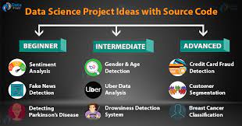
6. Data Sciencega oid loyihalarga misollar
https://data-flair.training/blogs/data-science-project-ideas/

Slide 16
Foydalanilgan adabiyotlar ro’yhati
Joel Grus. “Data Science from Scratch” second edition. O’Reilly Media/USA, 2015, -464 pages. 1-13 бетлар.

